Slide 1

보험 계약 프로그램 프로젝트
박정환, 이호준

Slide 2

1
개요
프로젝트 소개와 목적
개발 동기
개발 환경
2
시스템 설계
UI (User Interface) 설계
기능 정의서
전체 시스템 구조
데이터베이스 ERD
UML
3
실행 화면
관리자 로그인
신규계약 등록 전체 과정
기존 고객 검색
신규 고객 등록
보험상품 조회
보험상품 결정, 보험료 산출
계약내용 확인
시연 영상
4
주요 기능
java GUI 기능
java 라이브러리 기능
데이터베이스 기능
5
맺음말
결론 및 향후 계획
프로젝트 진행 경과도
프로젝트 참여자

Slide 3

① 프로젝트 개요
프로젝트 소개와 목적
-
보험 계약을 등록, 고객정보와 보험 상품을 조회하는
일원화된 프로그램 개발
기존 보험계약 관리 프로그램의 경우, 여러 화면을 거쳐야 비로소 신규계약 등록을 완료할 수 있었음. 본 프로젝트는 이러한 과정을 줄여 한 화면에서 처리할 수 있는 프로그램을 목표로 제작.
현업의 경험을 바탕으로 실제 사용자인 관리자의 편의성 제고를 목표로 프로그램 개발.

Slide 4
① 프로젝트 개요
개발 동기
-
보험사의 시각에서 구성된 프로그램이 아닌, 보험 상품을 직접 다루는 관리자의 편의성에 초점을 맞춘 새로운 프로그램의 필요성.
특히 피보험자의 월 보험료를 신규계약 등록 이후에야 인쇄물로 확인할 수 있는 체계에 큰 불편 발생. 이를 계약 등록 전 미리 확인하며 고객과 프로그램 사용자의 편의에 따른 더욱 효율적인 보험상품 설계 가능.

Slide 5



① 프로젝트 개요
개발 환경
java JDK: 1.8
java IDE: eclipse 4.8.0
(사용 라이브러리: ojdbc6, Lombok v1.18.36)
DB: Oracle 11.2.0.1.0
OS : Windows 10 pro 64비트 (10.0, 빌드 19045)

Slide 6

② 시스템 설계
UI (User Interface) 설계
메인 화면
보험상품 목록 화면
관리자 로그인
관리자 등록
기존 고객, 상품 조회
신규 고객, 계약 등록
기존 계약 삭제
상품명, 주계약/특약 목록 조회
예상 월 보험료 계산

Slide 7
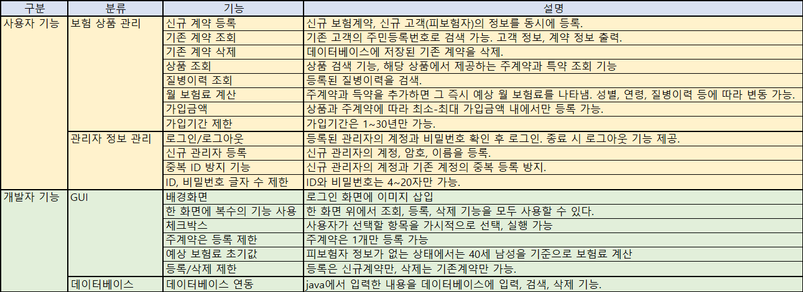
② 시스템 설계
기능 정의서

Slide 8
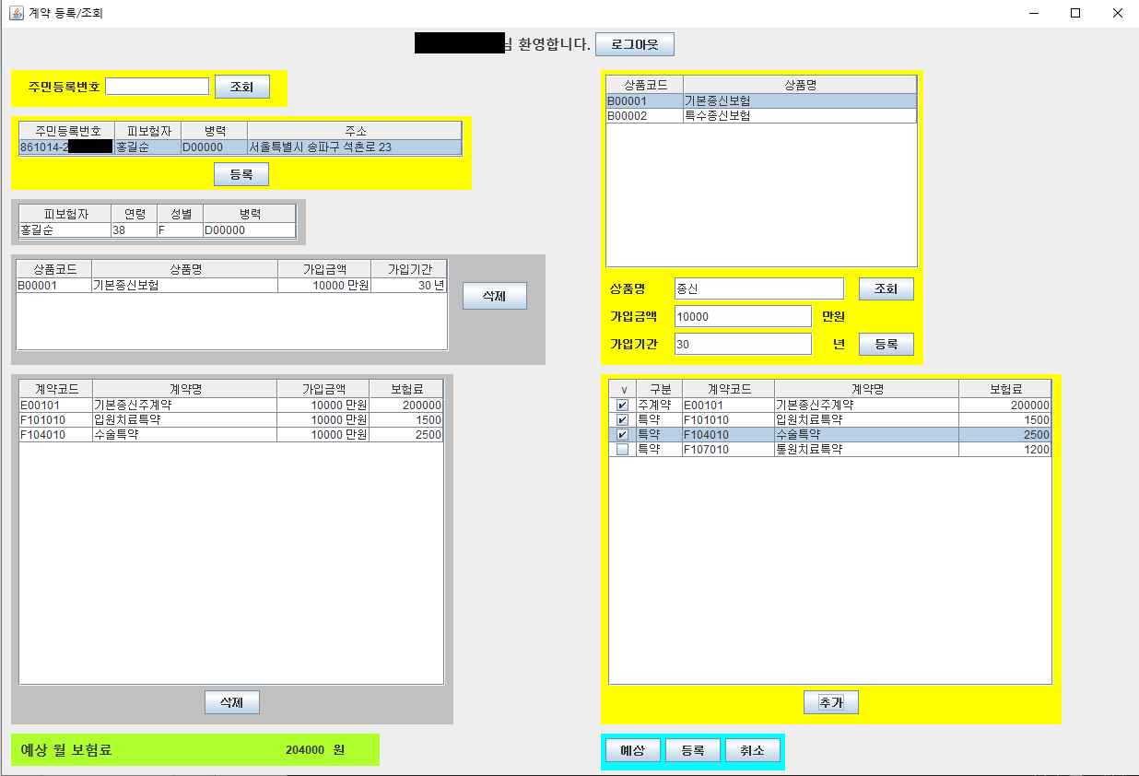
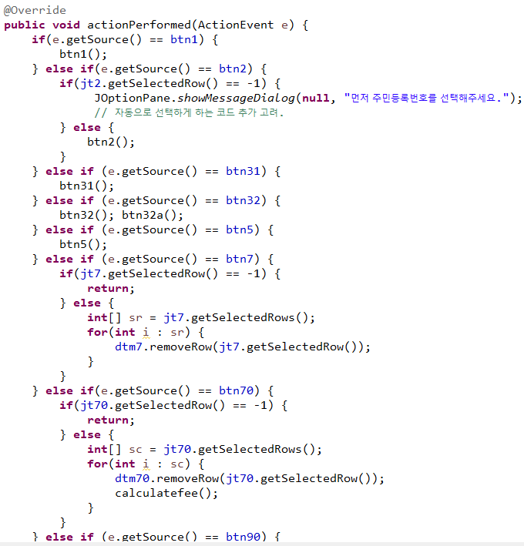
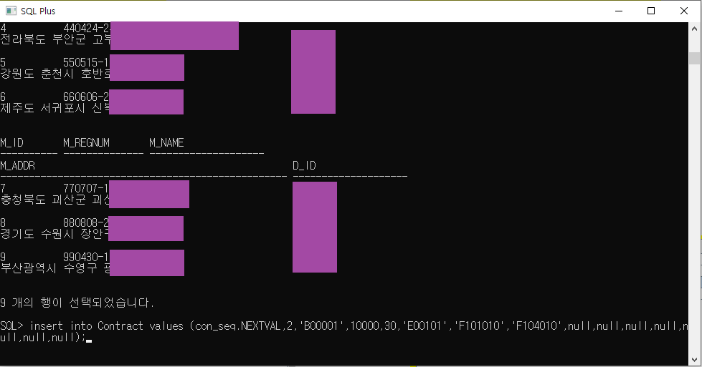
② 시스템 설계
전체 시스템 구조
GUI (Graphic User Interface)
사용자에게 필요한 정보와 기능을 화면에 표시
사용자가 입력한 명령을 java 코드로 넘김
java
프로그램의 기능을 GUI에 표시
GUI에서 입력받은 명령을 DB 넘김
DB에서 받은 데이터를 GUI로 넘김
데이터베이스 (DB)
java에서 넘겨받은 명령을 DB에 입력
새로운 데이터를 DB에 저장
호출받은 데이터를 java로 넘김

Slide 9
② 시스템 설계
ERD
DiseaseRate
질병요율
Disease
질병이력
Member
고객(피보험자)
SpecialContract
특약
Contract
계약
Admin
관리자
Product
보험 상품
MainContract
주계약
Logon
현재 로그인

Slide 10
② 시스템 설계
UML
InfoDTO
계약내용 확인
Main
시작 화면
Login
로그인
InfoDAO
메인 화면
계약 조회
계약 등록
DbDAO
데이터베이스 연결
DB 접속
CRUD
Insurance
AdminDTO
관리자
MemberDTO
고객
ContractDTO
계약
Insurance
ProductDTO
보험 상품
Insurance
MainContractDTO
주계약
Insurance
SpecialContract
DTO
특약
DiseaseDTO
질병

Slide 11
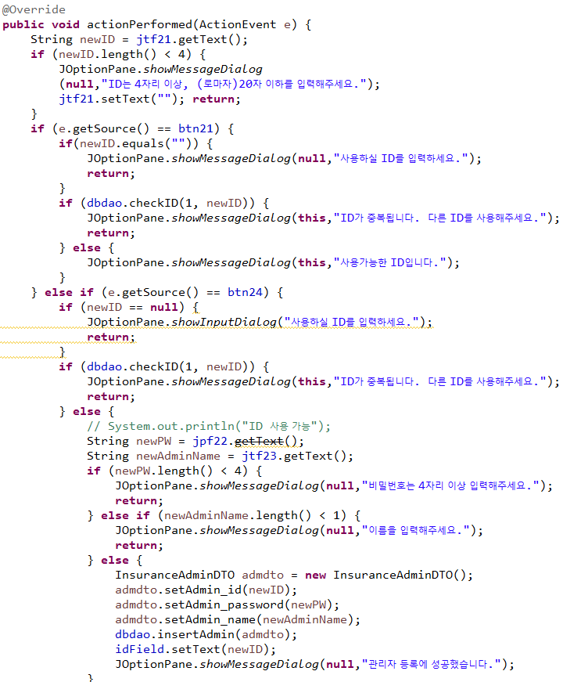
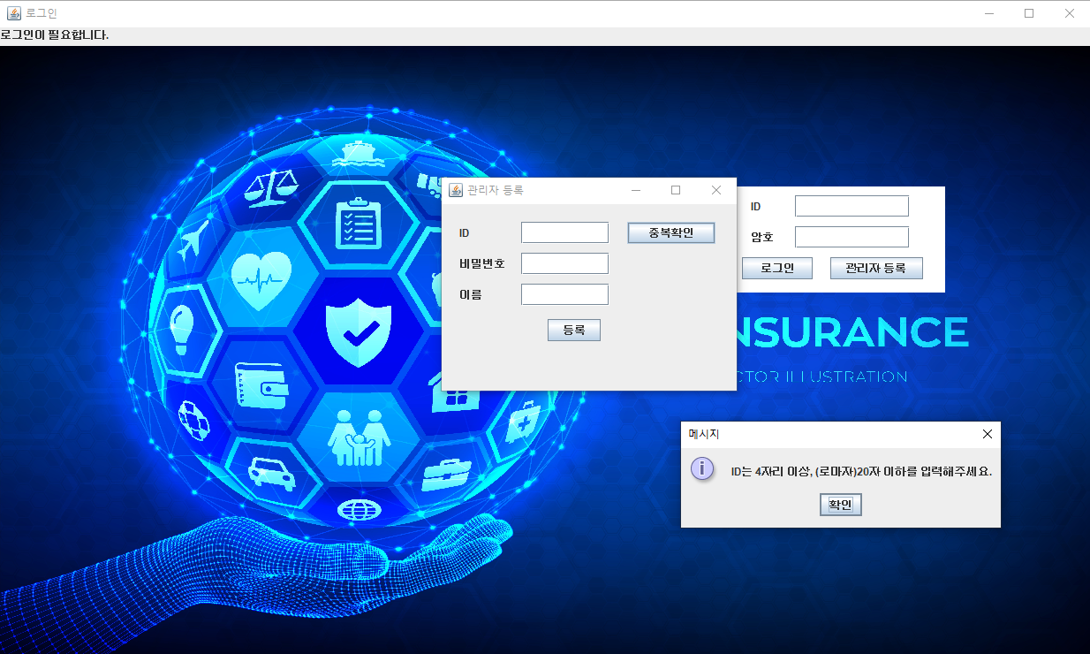
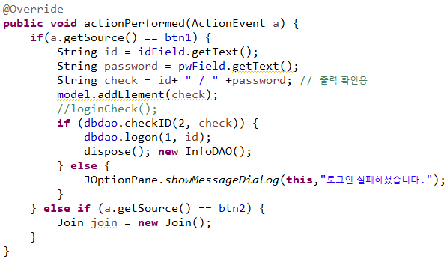
③ 실행 화면
관리자 로그인
관리자 등록
④ 글자 수 제한
③ 중복 확인
② ID 중복확인,
비밀번호 4자리 이상
이름 입력 필수
로그인
① 관리자 등록

Slide 12
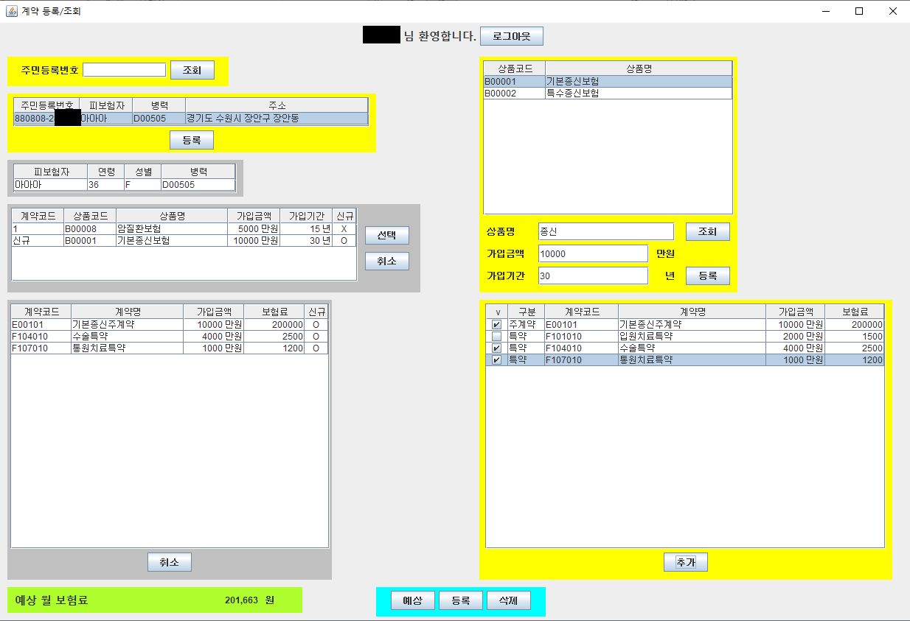
③ 실행 화면
신규계약 등록 전체 과정
① 기존고객 조회/
신규고객 정보 입력
③ 보험상품 조회
② 고객정보 등록
④ 보험상품 등록 +
주계약/특약 검색
⑤ 주계약/특약 등록
⑥ 예상 월 보험료
계산
신규계약 등록
기존계약 삭제(해지)

Slide 13
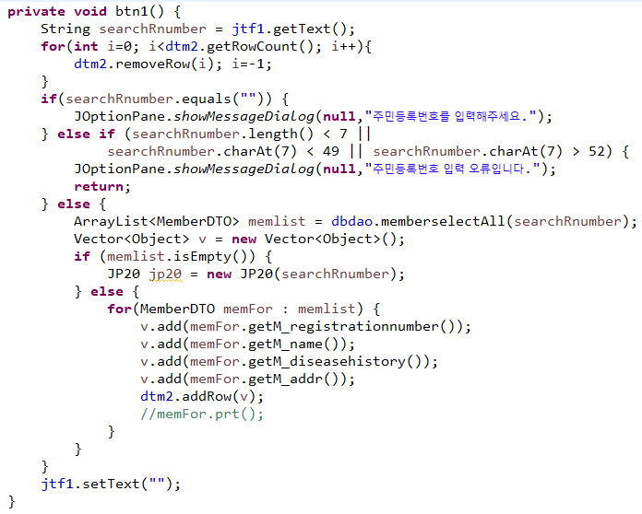
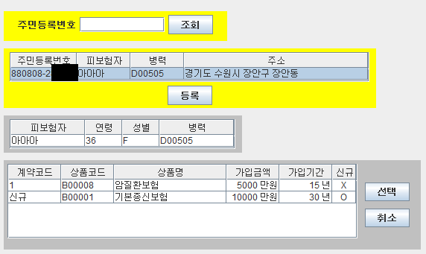
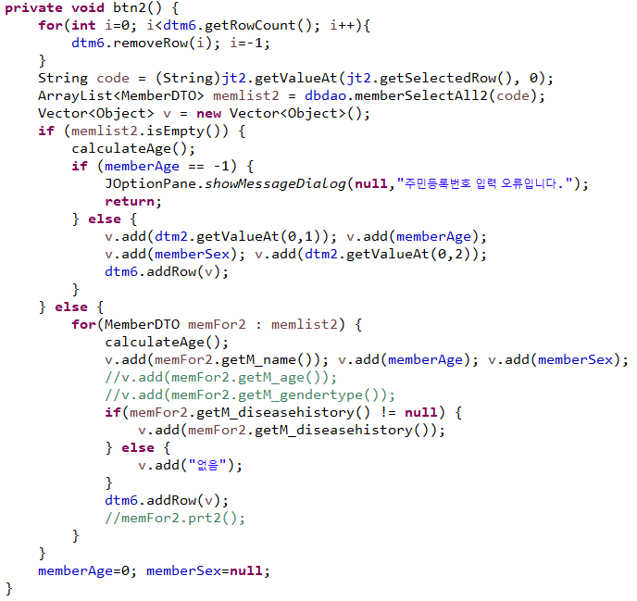
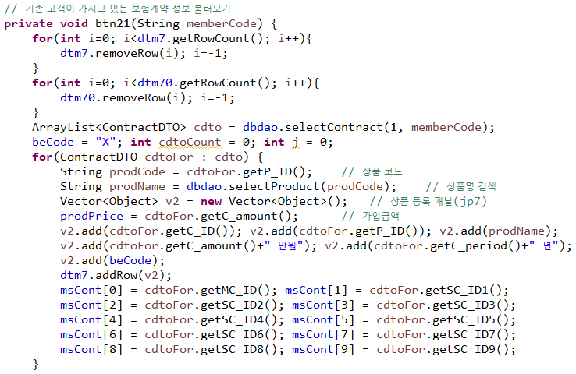
③ 실행 화면
기존 고객(피보험자) 검색
① 주민번호로 조회하면 해당 고객 명단이 표시
③ 기존 계약 또한
동시에 출력
② 고객 명단을 등록하면 등록된 고객 정보 출력

Slide 14
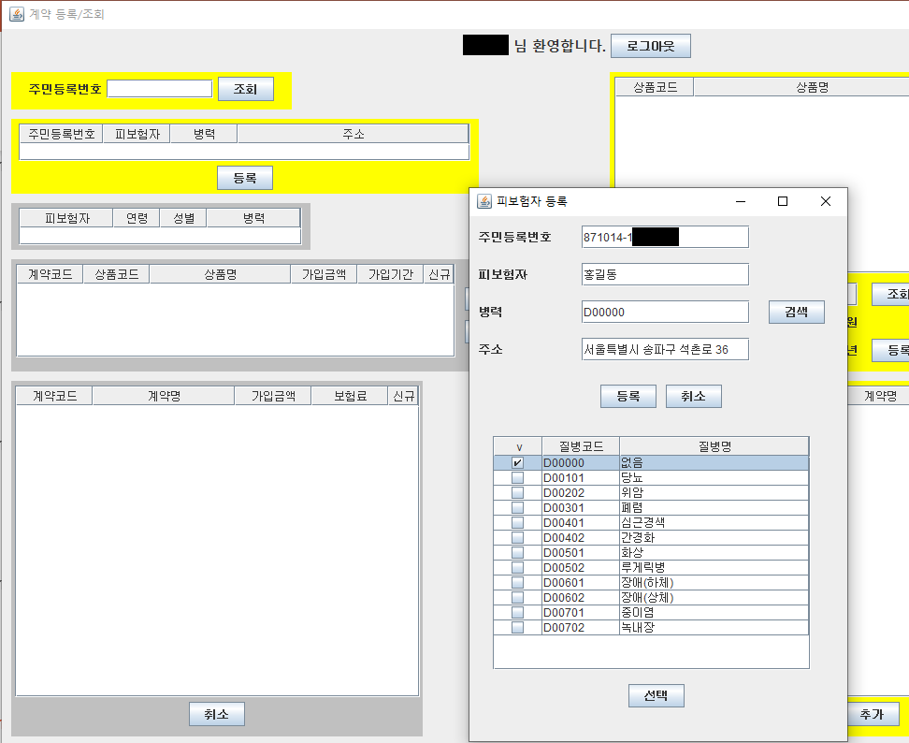
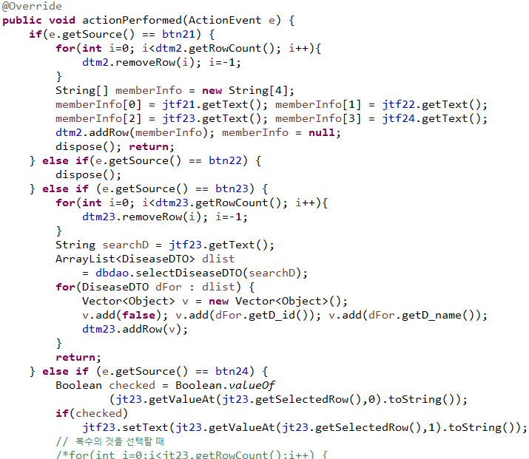
③ 실행 화면
신규 고객(피보험자) 등록
③ 등록/취소
① 병력(病歷) 검색
② 검색한 병력 선택

Slide 15
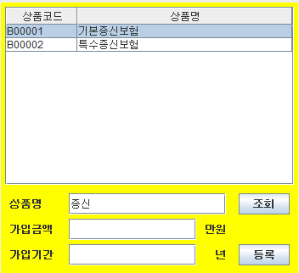
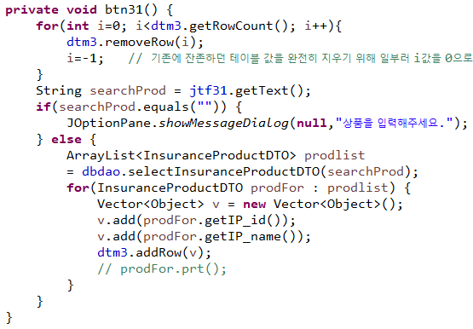
③ 실행 화면
보험상품 조회
조회시 기존 검색결과 초기화
검색어 미입력시 검색어 입력 요구
DB에서 검색한 데이터를 표에 나타냄

Slide 16
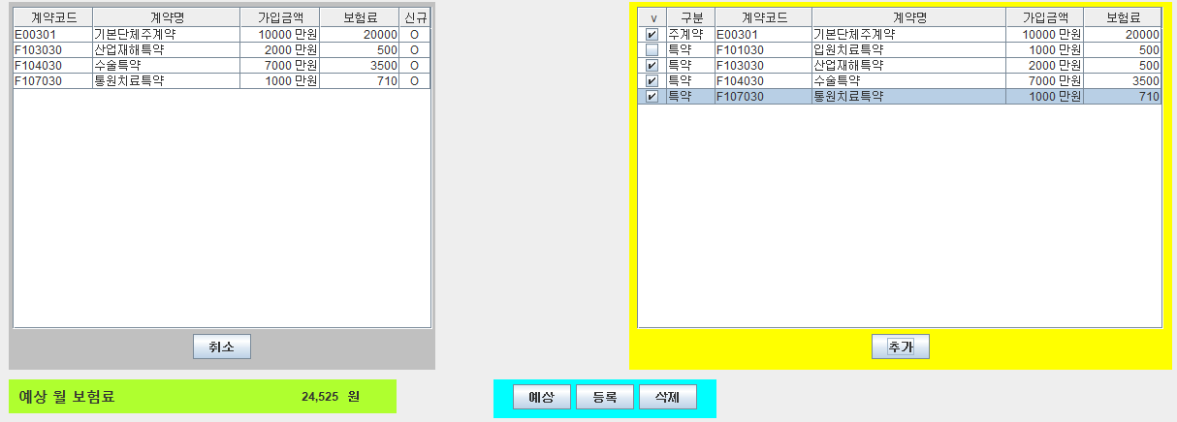
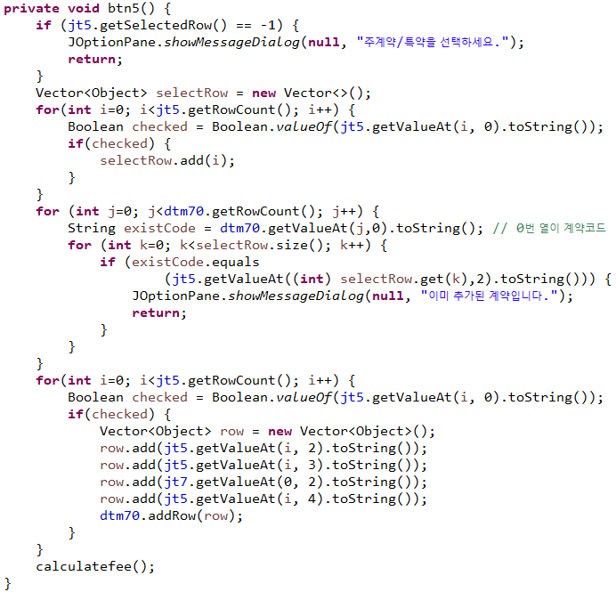
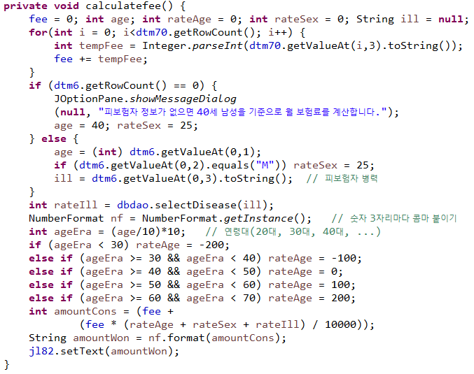
③ 실행 화면
보험상품 결정, 보험료 산출
① 주계약/특약을
추가하는 동시에
보험료도 계산
② 보험료 계산 후
GUI에 표기

Slide 17
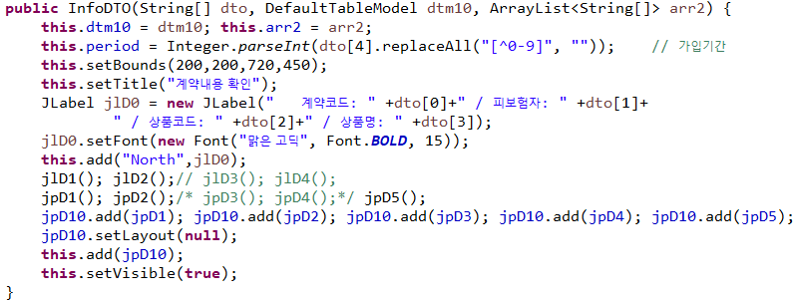
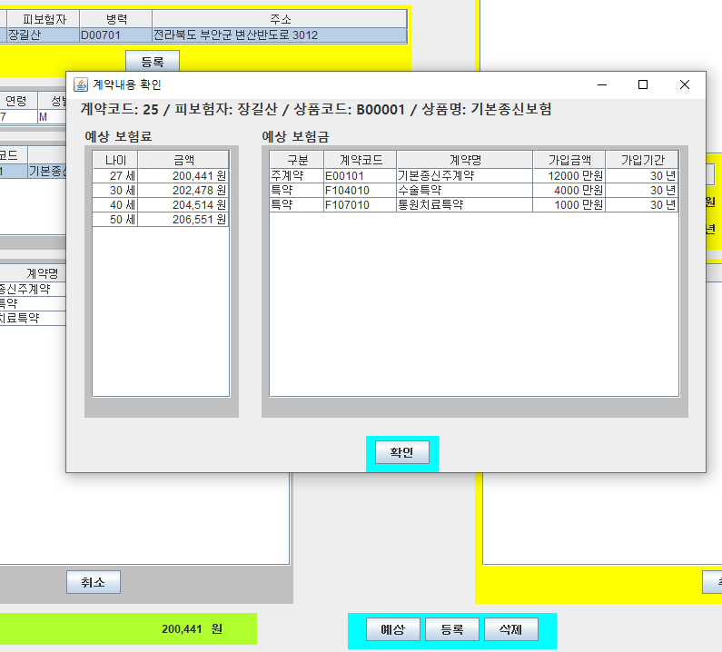
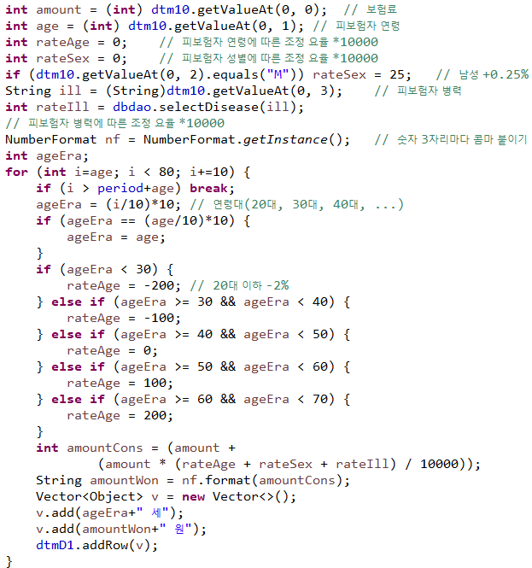
③ 실행 화면
계약내용 확인
계약내용 확인 전체 패널
예상 보험료 출력.
나이+가입기간까지만 출력한다.

Slide 18
③ 실행 화면
시연 영상
시연 영상은 별도의 영상 참조, 또는 v21-2 참조

Slide 19
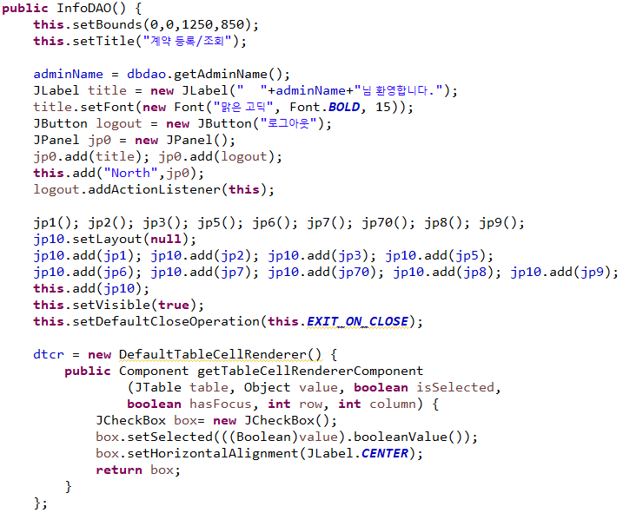
④ 주요 기능
java GUI 기능
사용자가 화면을 통해 정보를 인지하고,
명령을 내리는 체계를 구현
(JFrame 상속, ActionListener 인터페이스 사용)
jp1
jp2
jp3
jp6
jp7
관리자 이름 표기,
로그아웃 버튼
jp70
전체 패널 위에
작은 패널들 올리기
jp5
jp8
jp9
전체 패널
jp10
표에 체크박스 넣기

Slide 20
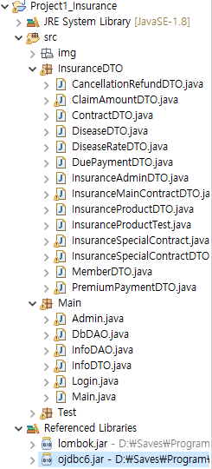
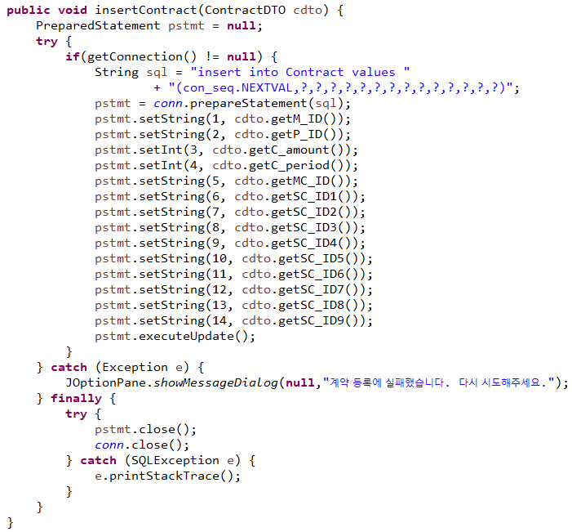
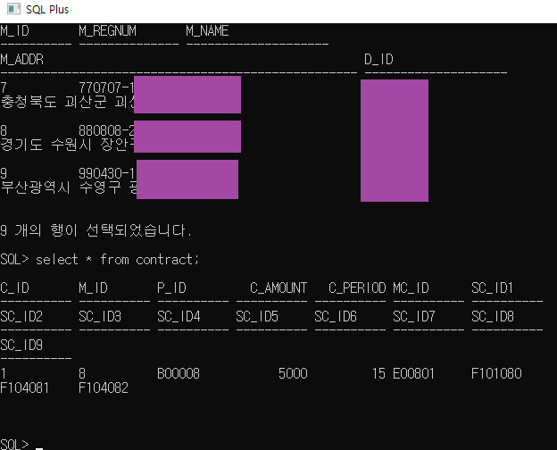
④ 주요 기능
java 라이브러리 기능 - ojdbc6
ojdbc6 를 이용하여
java에서 데이터베이스에 접근
8번 고객의 계약이 신규등록됨

Slide 21
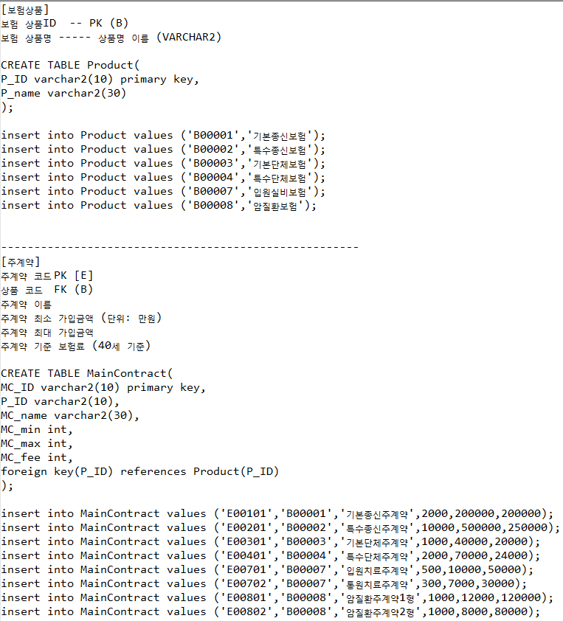
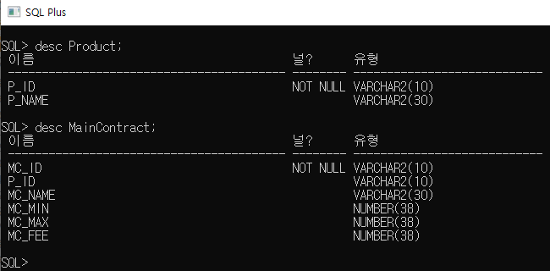
④ 주요 기능
데이터베이스 기능
보험상품 데이터를 저장하는 테이블과,
해당 상품에 부가되는 주계약 목록을 저장하는 데이터베이스 테이블.

Slide 22
⑤ 맺음말
결론 및 향후 계획
실무에 바로 투입 가능한 프로그램 완성
실무자의 편의성 제고라는 목표 달성
부수적으로 관리자 등록, 중복확인, 로그인과 로그아웃 등
기본적인 프로그램 보안 기능도 함께 구현
보험 상품 자체를 등록, 관리하는 기능 추가 가능
(이미 보험 상품에 관한 데이터베이스와 연동되어 있음)

Slide 23

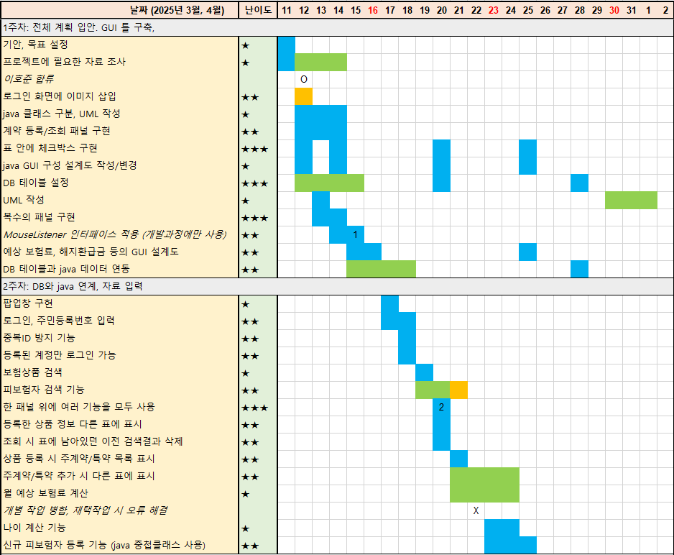
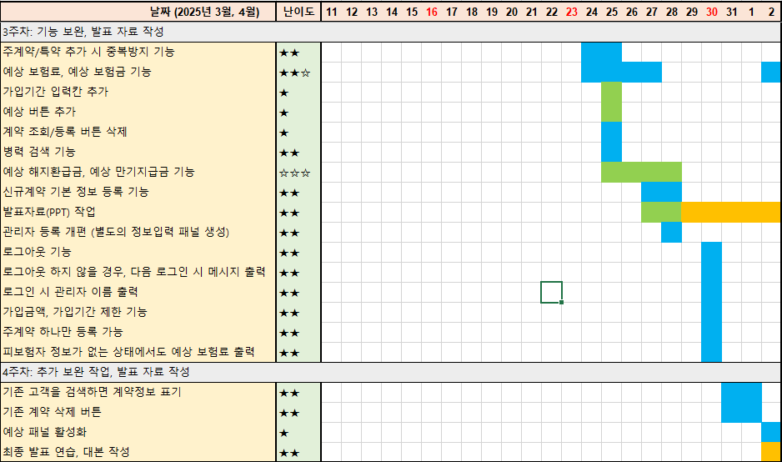
⑤ 맺음말
프로젝트 진행 경과도
★ 달성 난이도 상/중/하
☆ 미완료
박정환 (파란색)
이호준 (초록색)
공동작업 (주황색)
1 강이영 氏 도움. 개발과정에만 사용.
2 서호진 氏 도움

Slide 24
⑤ 맺음말
프로젝트 참여자
프로젝트 기획: 박정환
프로젝트 구성: 박정환
java 총괄: 박정환
데이터베이스 총괄: 이호준
발표자료 구성: 이호준
기술제휴: 강성대
기술고문: 강이영, 서호진

Slide 25
감사합니다
GitHub 주소: https://github.com/jpminlak/Insurance_Project

